Slide 1
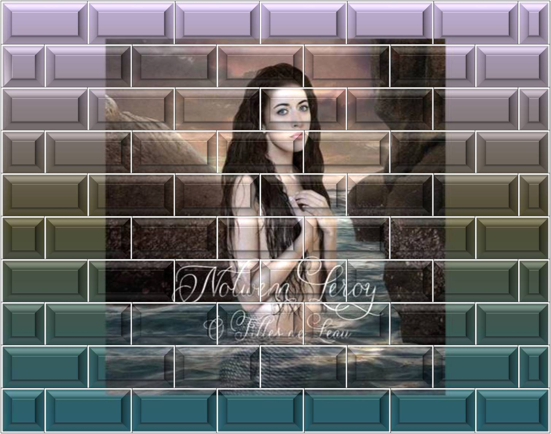
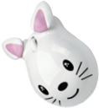

Clic sur
L ’image
ou le
titre
Davy Jones
A la vie a la mort
Sur mes lèvres

Slide 2





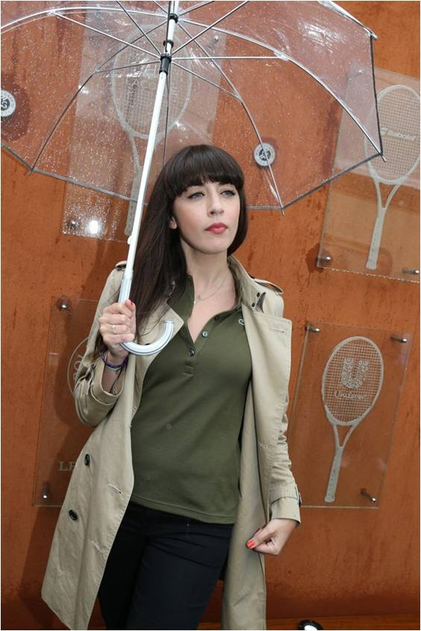
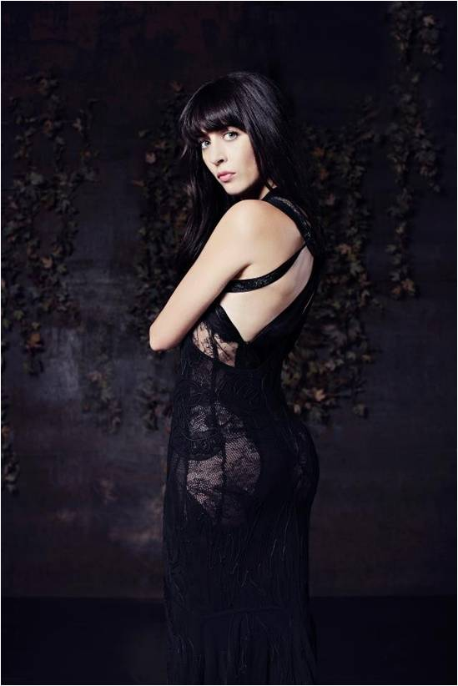
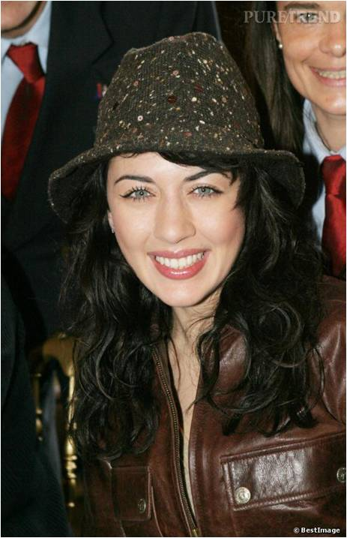
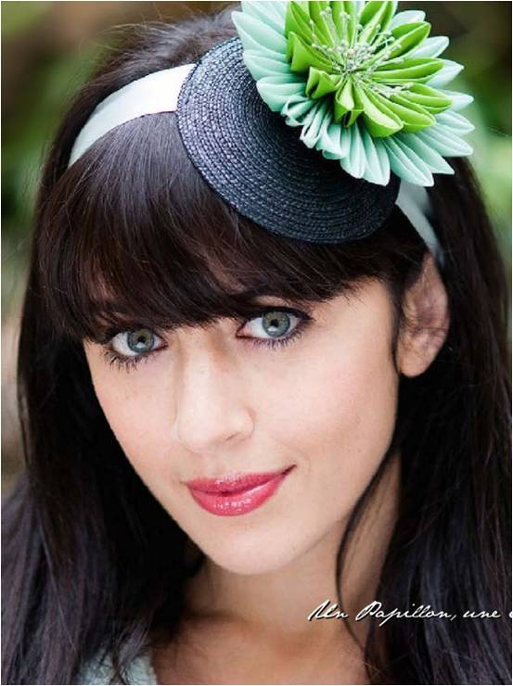
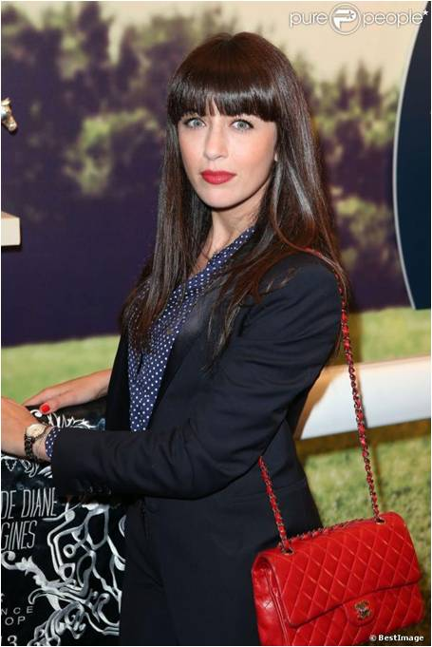
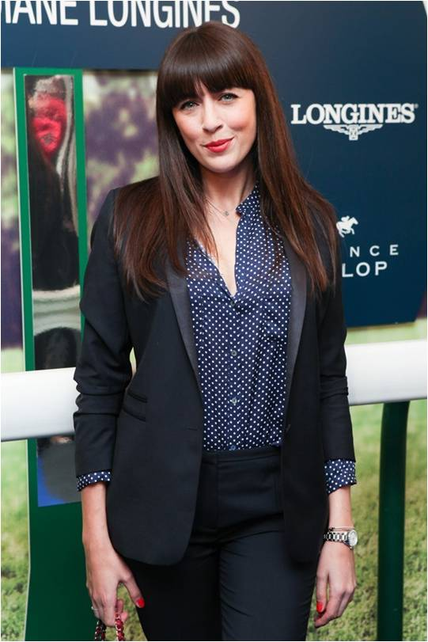
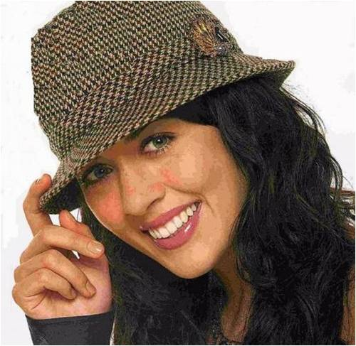
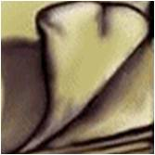
Mais elle a eu peur
de toi
Elle fût glacée d'effroi
La mignonne ,
la mignonne
Elle n'a pas voulu de toi
Et elle te résista
Sale ivrogne,
sale ivrogne
Davy, Oh Davy Jones .
Où as tu caché ses os .
Tout au fond de la mer
Tout au fond de la mer
C'était la plus belle .
d'entre nous .
T'en es devenu jaloux
Tout au fond de la mer
Tout au fond de la mer
Tout au large de l’Île
de Croix
Souffle fort le Noroît
Elle frissonne,
elle frissonne
Elle est devenue ta proie
Elle a perdu sa joie
Elle s'abandonne,
elle s'abandonne
La sirène t'engloutira
Tu t'perdras dans ses bras
Comme un homme , comme un homme
La sirène ne chantera pas Tu seras son repas
Comme les hommes ,
comme les hommes
Davy Jones,
Oh Davy Jones
Où as tu caché ses os
Tout au fond de la mer
Tout au fond de la mer
À la plus belle
d'entre nous
Tu as donné
rendez-vous
Tout au fond de la mer
Tout au fond de la mer
Davy Jones,
Oh Davy Jones
Où as tu caché ses os
Tout au fond de la mer
Tout au fond de la mer
À la plus belle
d'entre nous
Tu as donné rendez-vous
Tout au fond de la mer
Tout au fond de la mer
Davy Jones
Clic

Slide 3
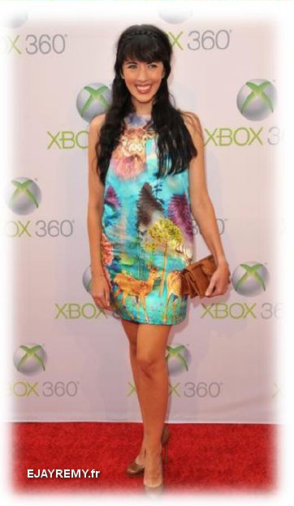
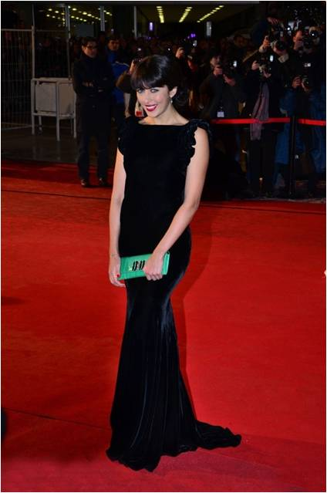
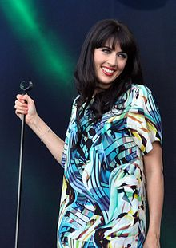
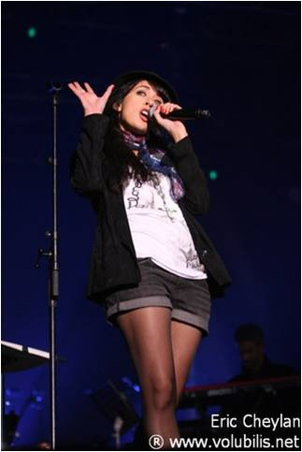
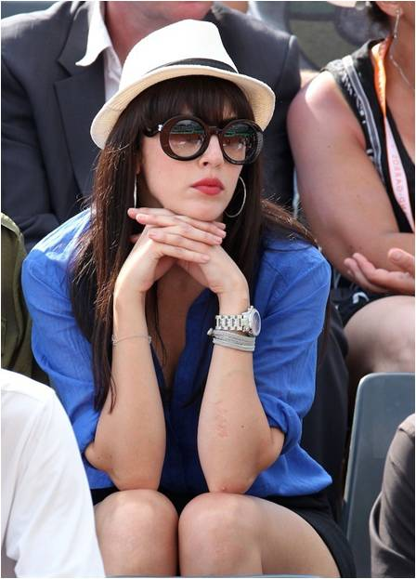
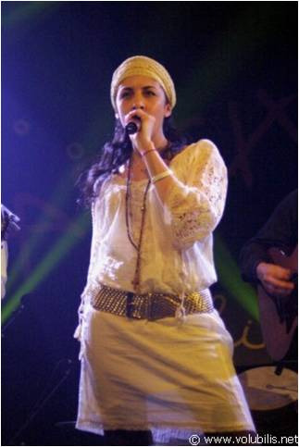
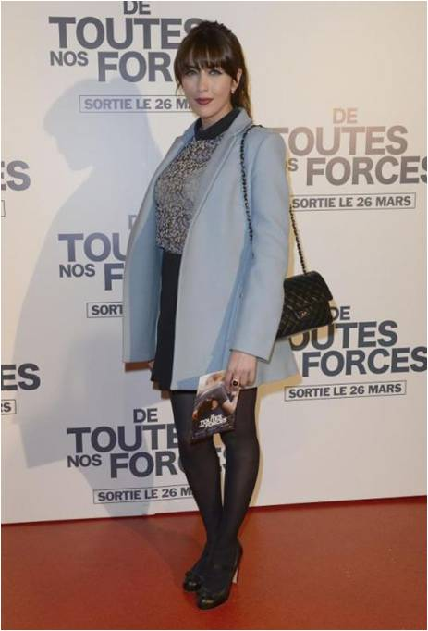
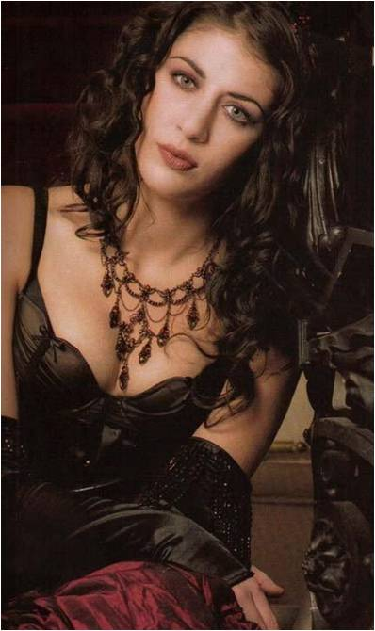
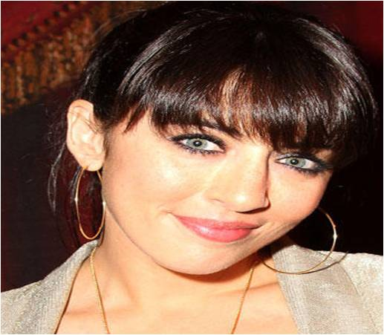
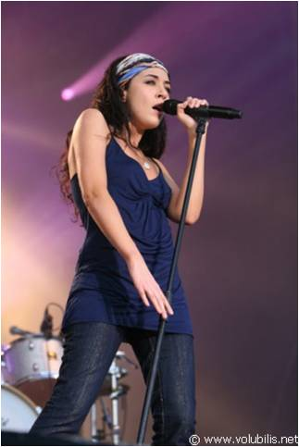
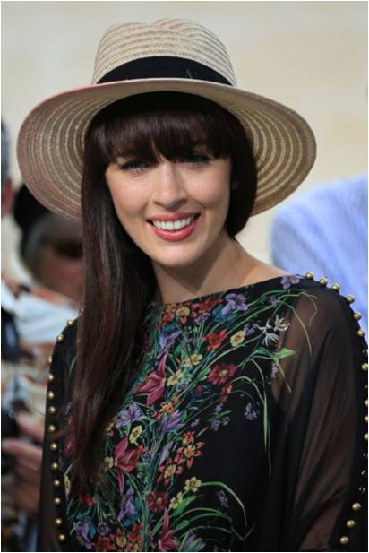
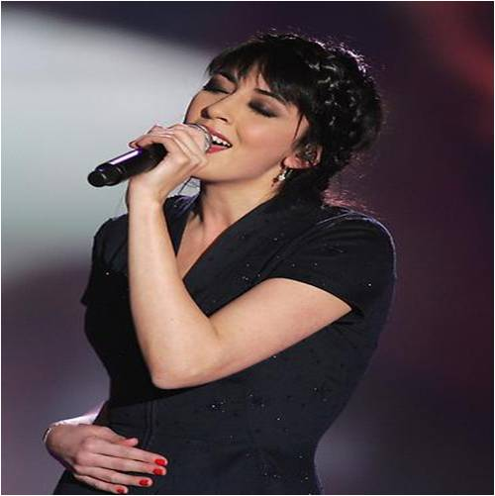
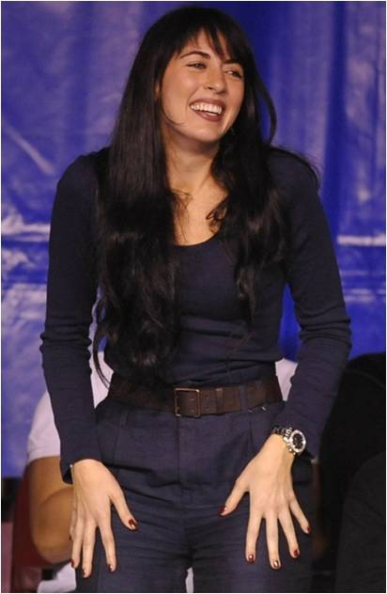
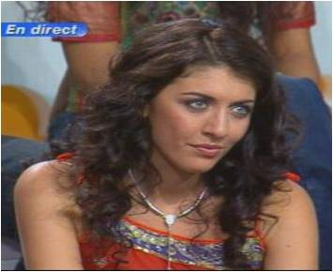
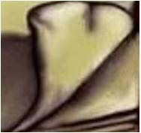
Sur mes lèvres
Il marche comme
les dieux
Sur mes lèvres
S'imagine au milieu
Sur les lèvres
Qu'il vient de
m'inventer
Il semble comme
gagné
Par l'obscurité
Sur mes lèvres
Où s'incarne son âme
Sur mes lèvres
Il poursuit son travail
Sur mes lèvres
A l'irréalité
A l'humide beauté
D'une reine dénudée
Il retire sur son compte
L'argent pour le voyage
Des amis à New-York
Lui laisseront l'étage
Tant la beauté
du dehors
Lui déplait
Sur mes lèvres
Quand se serre le cœur
Sur mes lèvres
Revient le voyageur
Sur mes lèvres
D'une rue éloignée
Vêtu de tout son long
Il me souffle un baiser
Sur mes lèvres
Dans son peuple
sanguin
Sur mes lèvres
Dans son rêve enfantin
Sur mes lèvres
Nous tombons dans
ma haie
Hantés par le désir
Comme deux garçons
manqués
Il retire sur son compte.
L'argent pour le voyage
Des amis à Woodstock
Lui laisseront l'étage
Tant la beauté du
dehors
Lui déplait
Sur mes lèvres
Comme à l'anatomie
Sur mes lèvres
Sa détresse chemine
Sur mes lèvres
Souverain dans l'exil
Sur sa lignée de reines
Il pleut
Sur mes lèvres
Comme un frère dans le crime
Sur mes lèvres
A sa mélancolie
Sur mes lèvres
Avec ses mousquetaires
Il cherche un caractère
Un caractère léger
Il retire sur son compte
L'argent pour le voyage
Des amis à Chambord
Lui laisseront l'étage
Tant la beauté du
dehors
Lui déplait
Sur mes lèvres
Il a ça dans le sang
Sur mes lèvres
L'inonde le torrent
Sur mes lèvres
A ses femmes d'argile
Il doit meubler ce vide
Il est le dieu d'une île
Sur mes lèvres
Comme tout est
légendaire
Sur mes lèvres
Je chante sa prière
Sur mes lèvres
Pour sortir du néant
Dieu veuillez l'écouter
Sur un plateau tournant
Il retire sur son compte
L'argent pour le voyage
Des amis sur Saturne
Lui laisseront l'étage
Tant la beauté du
dehors lui déplait
Sur mes lèvres
Premières neiges d'hiver
Sur mes lèvres
Son dieu se courbe enfin
Sur mes lèvres
Voilà le Finistère
Où pourrions-nous aller
Qu'espériez-vous trouvez
Sur mes lèvres
Sur mes
lèvres
Clic

Slide 4
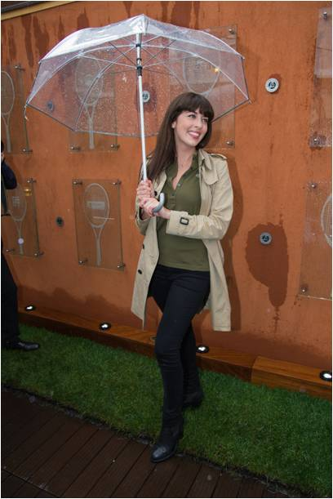
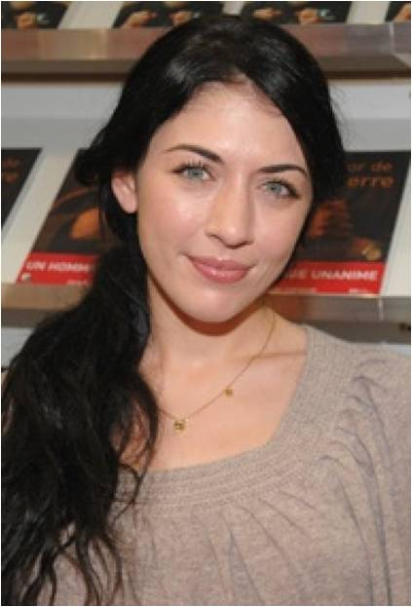
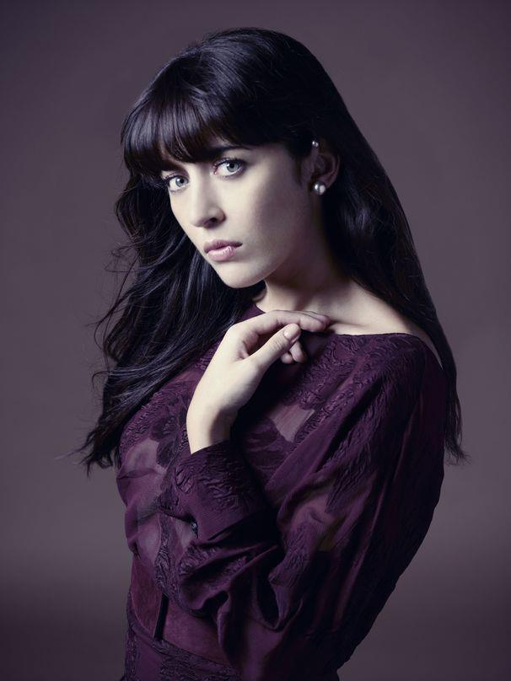
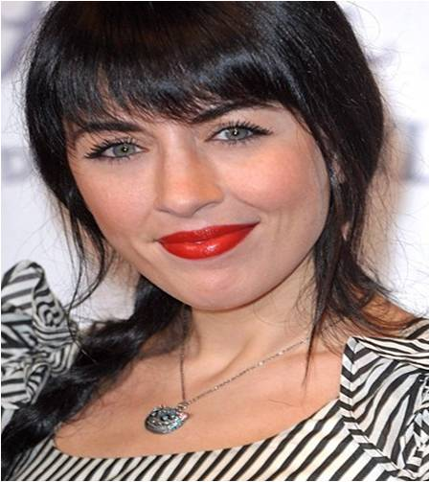
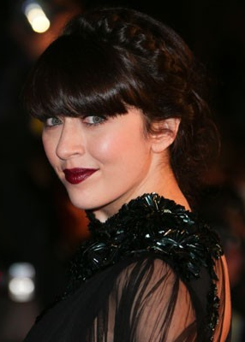
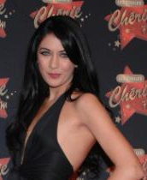
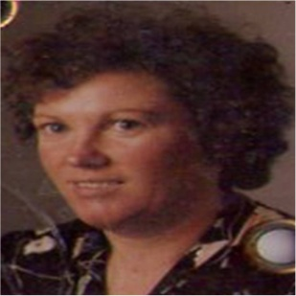
À la vie à la mort
À la vie à la mort
Je te jure que si l'on s'en sort
On prendra tout le temps
Tout le temps qu'il faut
Pour faire le tour du monde
En train, en bateau
Pour filer sur l'onde
Les pieds dans l'eau
Et s'aimer encore et encore et encore...
À la vie à la mort
C'est nos rêves qui nous rendront forts
La vie est un voyage
Dont on n'sait pas trop
S'il mène au bout du monde
Ni même s'il fera beau
Pour filer sur l'onde
Les pieds dans l'eau
Et s'aimer encore et
encore et encore...
À la vie à la mort
On dérive et puis on s'endort
En oubliant le temps
Et les efforts qu'il faut
Pour échapper au monde
Et le rendre plus beau
Pour filer sur l'onde
Les pieds dans l'eau
Et s'aimer encore et encore et encore...
À La Vie
à La Mort
Clic
Mireille

Slide 5


Je fais partie des 200 créateurs de PPSMANIA, tous bénévoles.
http://ppsmania.fr
Clic gauche pour arrêter

